Slide 1
第四章 数据运算
逻辑运算：
与、或、非、异或
逻辑运算的用途
移位运算
补码的算术运算：加法和减法

Slide 2
数据运算
数据运算
逻辑运算
算术运算
单目运算
双目运算
减
乘
除
加
非
NOT
与
AND
或
OR
异或
XOR

Slide 3
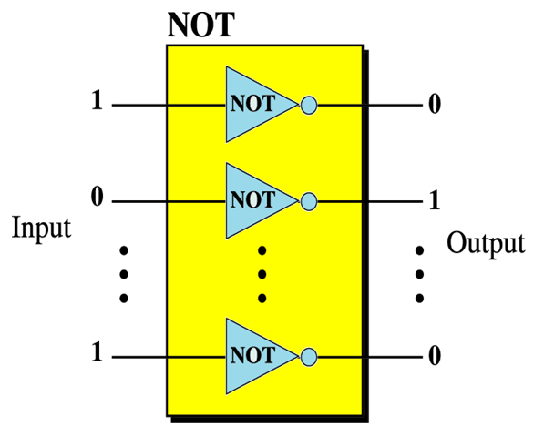
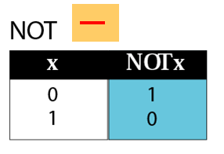
非（NOT）操作

Slide 4
非（NOT）操作实例
将二进制数 10011000 进行非运算
解：
原数： 1 0 0 1 1 0 0 0 NOT ------------------ 结果： 0 1 1 0 0 1 1 1

Slide 5
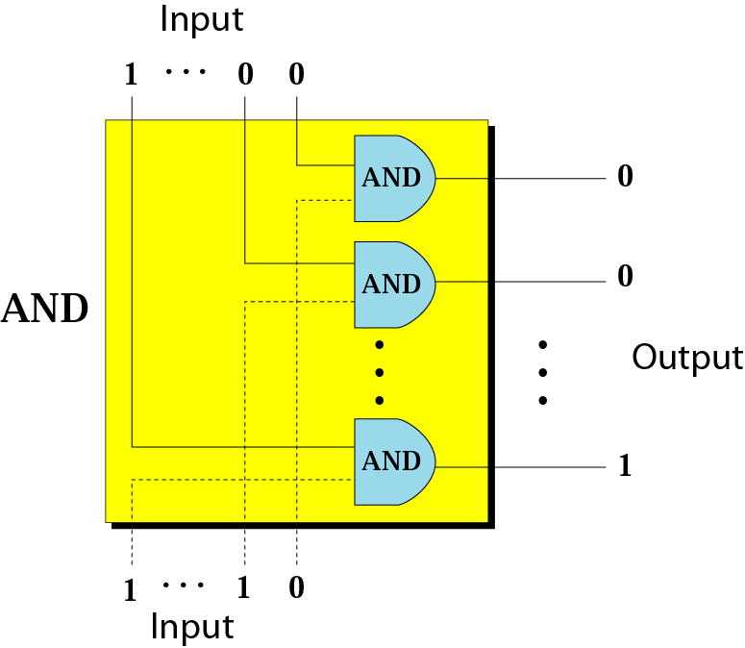
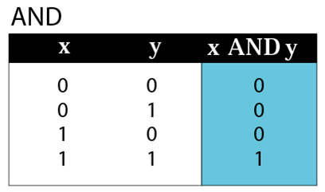
与（AND）操作
全1时结果为1
其它结果为0

Slide 6
与（AND）操作实例
使用 AND 操作对以下两个二进制数运算
10011000 和 00110101.
解：
原数： 1 0 0 1 1 0 0 0 AND 0 0 1 1 0 1 0 1 ----------------- ----- - 结果： 0 0 0 1 0 0 0 0

Slide 7
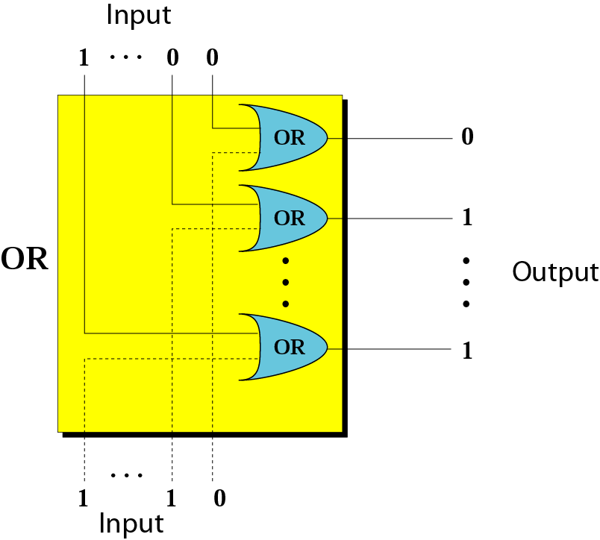
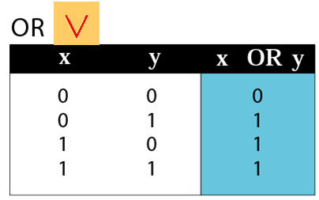
或（OR）操作
有1结果就为1

Slide 8
或（OR）操作实例
使用 OR 操作对以下两个二进制数运算
10011000 , 00110101
解：
原数 1 0 0 1 1 0 0 0 OR 0 0 1 1 0 1 0 1 ------------- --- ------ -- 结果 1 0 1 1 1 1 0 1

Slide 9
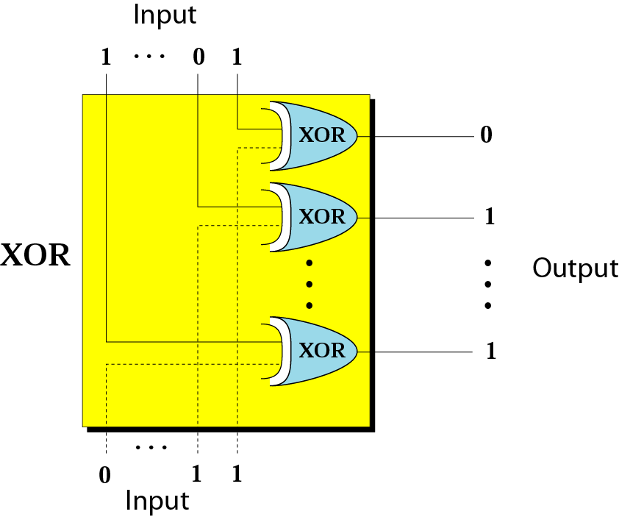
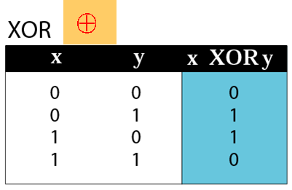
异或（XOR）操作
相同为0
不同为1

Slide 10
异或（XOR）操作实例
使用 XOR 操作对以下两个二进制数运算
10011000 , 00110101.
解：
原数 1 0 0 1 1 0 0 0 XOR 0 0 1 1 0 1 0 1 --------------------- 结果 1 0 1 0 1 1 0 1

Slide 11
练 习
1. 100 and 24
202 and 255
202 or 255
2. x99 and x99
x99 or x99
x99 xor x99
3. x55 and xAA
x55 or xAA
x55 xor xAA

Slide 12
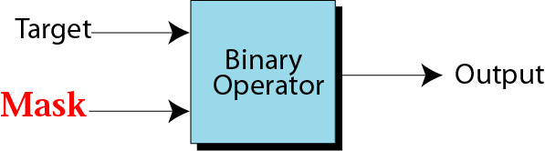
逻辑运算的应用
使用三种逻辑运算，可以改变位模式中的部分位，从而修改位模式.
可以使指定的位清0、置1、及取反.
使用掩码（mask）与原位模式进行与、或、异或操作，可达到上述目的.
AND
OR
XOR

Slide 13
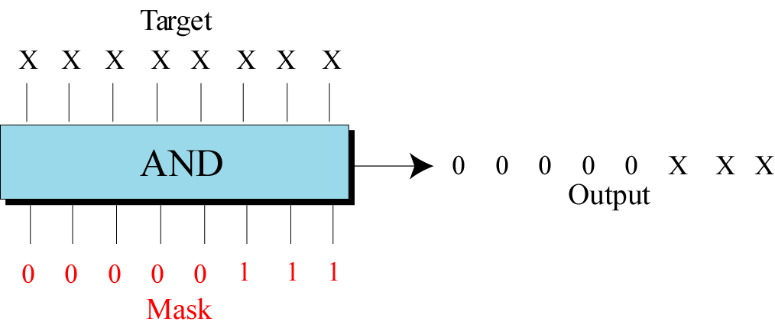
清 0 操作
把要清0的位，掩码中对应的位为0，其它位为1，进行逻辑与操作

Slide 14
清 0 操作实例1
使用掩码将位模式 10100110 的高5位清0.
解：
The mask is 00000111.
Target 1 0 1 0 0 1 1 0 AND Mask 0 0 0 0 0 1 1 1 ------------------ Result 0 0 0 0 0 1 1 0

Slide 15
清 0 操作实例2
使用掩码将位模式 1 1 0 0 0 1 1 1的第7位清0.
解：
Target 1 1 0 0 0 1 1 1 AND Mask 1 0 1 1 1 1 1 1 ------------------ Result 1 0 0 0 0 1 1 1

Slide 16
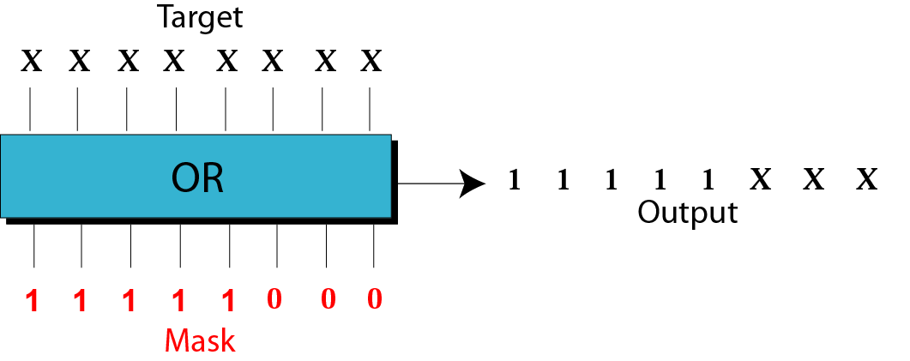
置1 操作
把要置1的位，掩码中对应的位为1，其它位为0，进行逻辑或操作

Slide 17
置1 操作实例
使用掩码，将位模式 10100110 的高5位置1.
解：
The mask is 11111000.
Target 1 0 1 0 0 1 1 0 OR Mask 1 1 1 1 1 0 0 0 ------------------ Result 1 1 1 1 1 1 1 0

Slide 18
置1 操作实例2
使用掩码，将位模式 1000 00111 的第5位置1.
解：
Use the mask 00100000.
Target 1 0 0 0 0 1 1 1 OR Mask 0 0 1 0 0 0 0 0 ------------------ Result 1 0 1 0 0 1 1 1

Slide 19
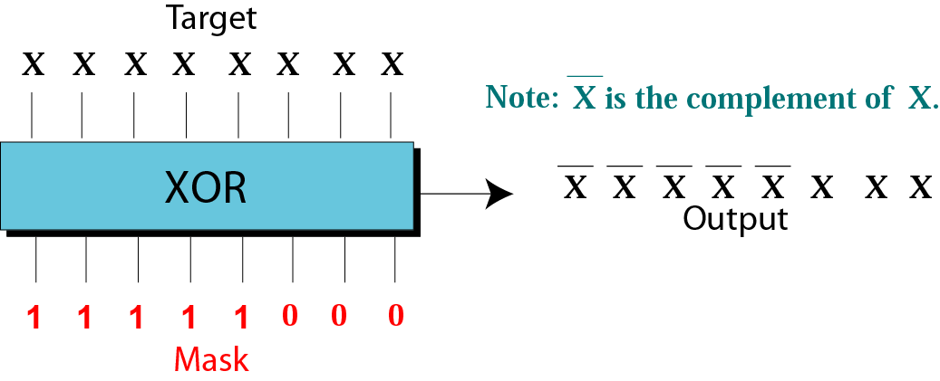
取反 操作
把要取反的位，掩码中对应的位为1，其它位为0，进行逻辑异或操作

Slide 20
取反 操作实例1
使用掩码，将位模式 1010 0110 的高5位置取反.
解：
Target 1 0 1 0 0 1 1 0 XOR Mask 1 1 1 1 1 0 0 0 ------------------ Result 0 1 0 1 1 1 1 0

Slide 21
取反 操作实例2
使用掩码，将位模式 1010 0110的所有位取反
解：
Target 1 0 1 0 0 1 1 0 XOR Mask 1 1 1 1 1 1 1 1 ------------------ Result 0 1 0 1 1 0 0 1

Slide 22
逻辑操作综合应用
假设教室有16组灯，每组有1个开关控制，“1”表示灯亮，“0”表示灯灭，且所有灯的初始状态为关，按位模式的高位从前到后控制。
（1）将低10组的灯打开
（2）将间隔一组的灯打开
（3）将高6组的灯关闭
（4）将已打开的灯关闭，已关闭的灯打开

Slide 23
8段发光二极管
数字 | 发 光 的 相 应 段 | 编 码 | H
0 | a、b、c、d、e、f | 00111111 | 3FH
1 | b、c | 00000110 | 06H
2 | a、b、d、e、g | 01011011 | 5BH
3 | a、b、c、d、g | 01001111 | 4FH
4 | b、c、f、g | 01100110 | 66H
5 | a、c、d、f、g | 01101101 | 6DH
6 | a、 c、d、 e、 f、g
7 | a、b、c
8 | a、b、c、d、e、f、g
9 | a、b、c、d、f、g
A | a、b、c、e、f、g | 01110111 | 77H
b | c、d、e、f、g | 01111100 | 7CH
C | a、d、e、f
d
E
F | a、e、f、g | 01110001 | 71H
当某段中流过电流
则该段发光
a
f
b
g
e
c
h
d
hgfedcba

Slide 24
4.2 移位运算
逻辑移位运算：
应用于不带符号位的数的模式
左移、右移
循环左移、循环右移
算术移位运算：
针对于补码模式
算术移位不能改变符号，否则，发生溢出
左移相当于乘2，右相当于移除2

Slide 25
逻辑移位运算
逻辑左移：依次向左移一位，右边补0
丢弃
0
1 0 1 0 1 0 1 0
7 6 5 4 3 2 1 0
逻辑右移：依次向右移一位，左边补0
0
丢弃
1 0 1 0 1 0 1 0
7 6 5 4 3 2 1 0

Slide 26
循环移位运算
循环左移：首尾相连，逆时针移动
1
1 0 1 0 1 0 1 0
7 6 5 4 3 2 1 0
循环右移：首尾相连，顺时针移动
7 6 5 4 3 2 1 0
1 0 1 0 1 0 1 0
0

Slide 27
逻辑移位运算实例
位模式：10 10 10 01
逻辑右移：
逻辑左移：
10 10 10 01
10 10 10 01
01 01 01 00
01 01 00 10
循环右移：
循环左移：
10 10 10 01
10 10 10 01
11 01 01 00
01 01 00 11

Slide 28
算术移位运算
算术左移：依次向左移一位，右边补0
丢弃
0
1 0 1 0 1 0 1 0
7 6 5 4 3 2 1 0
算术左移后，符号位与原数不同时，则溢出
算术右移：依次向右移一位，左边补0或1
1
丢弃
1 0 1 0 1 0 1 0
7 6 5 4 3 2 1 0

Slide 29
算术移位运算实例
将位模式：10 01 10 01 算术右移1位
10 01 10 01 -103
11 00 11 00 －52
将位模式：11 01 10 01 算术左移1位
11 01 10 01 －39
10 11 00 10 －78
将位模式：01 11 11 11 算术左移1位
01 11 11 11 +127
发生溢出
11 11 11 10 －2

Slide 30
4.3 算术运算：整数加法
规则：
第1个数 -----------
0
0
1
1
第2个数 -----------
0
1
0
1
结果 ---------
0
1
1
0
进位
-------
1
超出高位的，舍弃

Slide 31
整数加法
利用补码计算: 17 + 22
解：
(+17) _{补} ➔ 0001 0001
(+22) _{补} ➔ 0001 0110
0 0 0 1 0 0 0 1 + 0 0 0 1 0 1 1 0
Carry 1
----------------------------------
结果： 0 0 1 0 0 1 1 1 ➔ 39

Slide 32
整数加法
利用补码计算: 24 +（—17）
）
解：
(-17) _{补} ➔ 1110 1111
(+24)_{补} ➔ 0001 1000
0 0 0 1 1 0 0 0
+ 1 1 1 0 1 1 1 1
Carry 1 1 1 1
------------------------- --------- --------- --------- Result 0 0 0 0 0 1 1 1 ➔ +7
1

Slide 33
整数加法
利用补码计算: (-35) + (+20)
解：
(-35)_{补} ➔ 1101 1101
(+20)_{补} ➔ 0001 0100
1 1 0 1 1 1 0 1 + 0 0 0 1 0 1 0 0
Carry 1 1 1
-------------------------------- ------------ ------------ -- Result 1 1 1 1 0 0 0 1 ➔ -15

Slide 34
整数减法
利用补码计算: 101 – 62 ＝(+101) + (-62)
解：
(101)_{补}➔ 0110 0101
(-62)_{补}➔ 1100 0010
0 1 1 0 0 1 0 1
+ 1 1 0 0 0 0 1 0
Carry 1 1
--------------- ------------------- Result 0 0 1 0 0 1 1 1 ➔ 39 进位舍弃

Slide 35
整数加法
利用补码计算: 127 +5
127_{补} ➔ 0111 1111
5_{补} ➔ 0000 0101
解：
0 1 1 1 1 1 1 1 + 0 0 0 0 0 1 0 1
Carry 1 1 1 1 1 1 1
----------------------- ------------ ------------ ----------- Result 1 0 0 0 0 1 0 0 ➔ -124
两正数相加，结果为负
两负数相加，结果为正
发生溢出
超出表示范围

Slide 36
作业题
P59 复习题
9
10
11
12
16、17、18
(以上不用交）
P60 练习题
4-2
4-5
4-6
4-7
4-8
4-12 a d
4-14
4-15

Slide 37
将下面的数用8位补码表示并计算，写出计算过程，并将结果转换为16进制。
99 - 67
-12 - 88
-128 +127

